Slide 1
Elections législatives fédérales 1914 ()

Slide 2
Elections législatives fédérales 1919 ()

Slide 3
Lettres sur le Tiers-Ordre (257942)
May 8 2009 at 9:05:22

Slide 4
Politique et socialisme : le préjugé parlementaire (258369)
May 11 2009 at 3:05:28

Slide 5
Conférence donnée... le 17 mai 1912 en la salle académique de l'Université de Liège par M. Henry R. Alridge (259063)
May 14 2009 at 4:05:27

Slide 6
La civilisation socialiste : sténographie d'une leçon de clôture prononcée à l'école socialiste le 3 juin 1910 (259185)
May 15 2009 at 1:05:51

Slide 7
Le socialisme impérialiste dans l'Allemagne contemporaine (259318)
May 18 2009 at 9:05:13

Slide 8
Le rêve et l'action (259325)
May 18 2009 at 9:05:06

Slide 9
Centralisme ou fédéralisme : compte-rendu sténographié des discours prononçés par le camarade Henri Amoré dans sa controverse avec le citoyen Louis de Brouckère le 31/12/1911 à la Populaire, à Liège (259328)
May 18 2009 at 9:05:17

Slide 10
Au secours : S.O.S. (259361)
May 18 2009 at 10:05:03

Slide 11
Vooruit et le Mouvement Flamand (259458)
May 18 2009 at 1:05:19

Slide 12
La Russie bolchéviste : la doctrine, les hommes, la propriété, le régime industriel, politique intérieure et extérieure : textes officiels (259695)
May 19 2009 at 10:05:12

Slide 13
Mon catéchisme ou la morale telle que je la conçois (259933)
May 19 2009 at 4:05:36

Slide 14
Collection Robert Halleux (263388)
June 9 2009 at 1:06:51

Slide 15
USC Bressoux (265103)
June 16 2009 at 3:06:37

Slide 16
USC Grâce-Berleur (265129)
June 16 2009 at 4:06:51

Slide 17
USC Poulseur (265144)
June 16 2009 at 4:06:15

Slide 18
Fonds R. Vermeersch - J. Latin (265147)
June 16 2009 at 4:06:04

Slide 19
Fonds J.- L. Decerf (265152)
June 16 2009 at 4:06:51

Slide 20
Fonds Jean Nihon (265154)
June 16 2009 at 4:06:38

Slide 21
Fonds Fédération liégeoise du POB/PSB/PS (265164)
June 16 2009 at 4:06:10

Slide 22
Fédération verviétoise du Parti socialiste (265201)
June 17 2009 at 8:06:37

Slide 23
Fonds FMSS/Solidaris (265203)
June 17 2009 at 9:06:47

Slide 24
Fonds Léon Brockus (265245)
June 17 2009 at 9:06:31

Slide 25
Fonds Célestin Demblon (265275)
June 17 2009 at 10:06:02

Slide 26
Fonds Elisa Devlieger (265285)
June 17 2009 at 10:06:01

Slide 27
Fonds Alex Fontaine-Borguet (265293)
June 17 2009 at 11:06:37

Slide 28
Fonds Catherine Gillon (265300)
June 17 2009 at 11:06:26

Slide 29
Fonds Grévesse (265306)
June 17 2009 at 11:06:32

Slide 30
Fonds Hoebrechts (265313)
June 17 2009 at 11:06:16

Slide 31
Fonds René Jadot (265314)
June 17 2009 at 11:06:17

Slide 32
Fonds Mathieu Kisselstein (265317)
June 17 2009 at 11:06:03

Slide 33
Fonds Alphonse Lapaille (265324)
June 17 2009 at 11:06:54

Slide 34
Fonds Christian Léonet (265329)
June 17 2009 at 12:06:10

Slide 35
Fonds Y. Loyen (265340)
June 17 2009 at 12:06:39

Slide 36
Fonds Hubert Rassart (265368)
June 17 2009 at 1:06:31

Slide 37
Fonds François Van Belle (265878)
June 18 2009 at 3:06:09

Slide 38
Fonds Christiane Wéry (265883)
June 18 2009 at 3:06:27

Slide 39
Collection chansons (265889)
June 18 2009 at 4:06:37

Slide 40
Collection gadgets et objets (265890)
June 18 2009 at 4:06:44

Slide 41
Collection photos (265894)
June 18 2009 at 4:06:46

Slide 42
Collection livrets ouvriers (265895)
June 18 2009 at 4:06:06

Slide 43
Collection électorale (266699)
June 24 2009 at 4:06:16

Slide 44
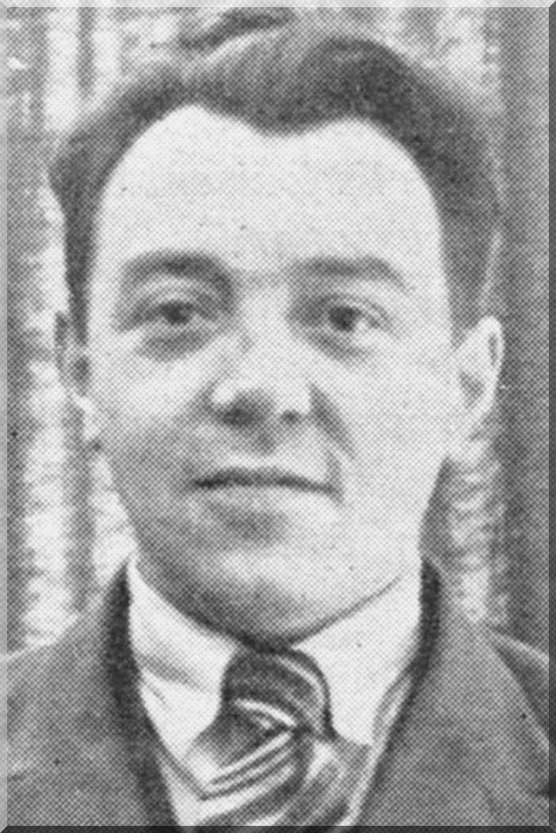
Fonds Georges Truffaut (269465)
July 6 2009 at 3:07:01

Slide 45
Considérations politiques sur la défense de la Meuse : mémoire rédigé en 1881-1886 (282845)
August 18 2009 at 2:08:39

Slide 46
Principes de politique positive d'après Solvay (283075)
August 19 2009 at 9:08:17

Slide 47
Le comité des forges contre la nation : le bassin de Briey : discours pronnoncés aux séances de la chambre des députés des 24 janvier et 1er février 1919 (283315)
August 19 2009 at 11:08:01

Slide 48
Ce qu'on voit et ce qu'on ne voit pas ou l'économie politique en une leçon. L'Etat (283489)
August 19 2009 at 12:08:15

Slide 49
La culture morale aux divers degrés de l'enseignement public (283597)
August 19 2009 at 2:08:44

Slide 50
La marche au socialisme (283614)
August 19 2009 at 2:08:45

Slide 51
La femme et le socialisme (285954)
August 26 2009 at 10:08:25

Slide 52
Petite histoire de la Belgique (286397)
August 26 2009 at 2:08:26

Slide 53
Texte de la convention d'Armistice du 11 novembre 1918 (286528)
August 27 2009 at 9:08:26

Slide 54
Socialisme théorique et socialdémocratie pratique (314394)
December 8 2009 at 12:12:32

Slide 55
Schaerbeek depuis cinquante ans : 1860-1910 : la naissance d'une ville (315233)
December 10 2009 at 11:12:57

Slide 56
La politique financière des cléricaux (315354)
December 10 2009 at 2:12:46

Slide 57
Ernest Solvay : réformateur social (315407)
December 10 2009 at 3:12:28

Slide 58
Les méfaits du gouvernement clérical (315418)
December 10 2009 at 4:12:01

Slide 59
La naissance d'une ville : Schaerbeek... Depuis cinquante ans... : 1860-1910 (315419)
December 10 2009 at 4:12:49

Slide 60
Les socialistes dans le récent débat scolaire (315531)
December 11 2009 at 10:12:25

Slide 61
Encyclopédie socialiste : syndicale et coopérative : de l'Internationale ouvrière (315819)
December 14 2009 at 10:12:49

Slide 62
La démocratie suisse (319791)
January 14 2010 at 10:01:13

Slide 63
La chanson de Vaux-Douaumont : les derniers jours de Fort de Vaux (9 mars-7 juin 1916) (320071)
January 14 2010 at 3:01:40

Slide 64
Le socialisme et la concentration industrielle (321344)
January 21 2010 at 11:01:26

Slide 65
Soyez maudits, bolcheviks (321394)
January 21 2010 at 3:01:44

Slide 66
Pourquoi et comment nous devons coloniser (326522)
February 11 2010 at 1:02:41

Slide 67
Études pour la formation d'un capital indigèneau Congo (326524)
February 11 2010 at 1:02:41

Slide 68
Le Congo belge : Le Fond du Sac : suite de Congophilie (326527)
February 11 2010 at 1:02:41

Slide 69
Congophilie : Solution de la Question coloniale belge (326528)
February 11 2010 at 1:02:41

Slide 70
Un terme au Congo Belge : notes sur la vie coloniale : 1916-1918 (326530)
February 11 2010 at 1:02:41

Slide 71
L'oeuvre africaine du roi Léopold II. Fascicule 3, De Banana au Stanley-Pool 1897-1911 : conférence donnée à l'exposition de Charleroi le 11 septembre 1911 (326532)
February 11 2010 at 1:02:41

Slide 72
Le socialisme impérialiste dans l'Allemagne contemporaine : dossier d'une polémique avec Jean Jaurès ( 1912-1913 ) (326547)
February 11 2010 at 1:02:41

Slide 73
Une escroquerie politique en Belgique : l'activisme en Belgique par un spectateur (326611)
February 11 2010 at 1:02:41

Slide 74
Réformes, révolution (326615)
February 11 2010 at 1:02:41

Slide 75
La science moderne et l'anarchie (326622)
February 11 2010 at 1:02:41

Slide 76
Et maintenant, place au peuple ! (326629)
February 11 2010 at 1:02:41

Slide 77
Le Socialisme et l'art de commander dans l'Industrie (326655)
February 11 2010 at 1:02:41

Slide 78
Demain : profession de foi de la démocratie nouvelle (326656)
February 11 2010 at 1:02:41

Slide 79
Vers la démocratie nouvelle (326657)
February 11 2010 at 1:02:41

Slide 80
La philosophie nationaliste (326728)
February 11 2010 at 1:02:42

Slide 81
Recensement général de 1910 : agriculture : partie documentaire.Tome 1 : Répartition des cultures, rendements moyens, production totale, semences employées par hectare. (326739)
February 11 2010 at 1:02:42

Slide 82
La démocratie sociale devant les idées présentes (326755)
February 11 2010 at 1:02:42

Slide 83
Le procès de la démocratie (326760)
February 11 2010 at 1:02:42

Slide 84
Le prolétariat international : étude de psychologie sociale (326778)
February 11 2010 at 1:02:42

Slide 85
Le chemin du pouvoir (326779)
February 11 2010 at 1:02:42

Slide 86
Le Sabotage (326782)
February 11 2010 at 1:02:42

Slide 87
Essai sur le problème de la misère : l'aide sociale aux nécessiteux adultes valides. Tome 3 : Les miséreux (326791)
February 11 2010 at 1:02:42

Slide 88
Les Codes et les lois spéciales les plus usuelles en vigueur en Belgique (326807)
February 11 2010 at 1:02:42

Slide 89
Proposition de loi tendant à la révision des articles 47, 53 et suivants de la Constitution (326820)
February 11 2010 at 1:02:42

Slide 90
La défense sociale et les transformations du droit pénal (326839)
February 11 2010 at 1:02:42

Slide 91
Les transformations du droit civil (326840)
February 11 2010 at 1:02:42

Slide 92
Recueil des lois et arrêtés royaux de Belgique : année 1910. Tome 97 (326920)
February 11 2010 at 1:02:42

Slide 93
Recueil des lois et arrêtés royaux de Belgique : année 1913. (326921)
February 11 2010 at 1:02:42

Slide 94
Recueil des lois et arrêtés royaux de Belgique : année 1917. (326922)
February 11 2010 at 1:02:42

Slide 95
Les Arts anciens du Hainaut : conférences : exposition de Charleroi 1911 (326952)
February 11 2010 at 1:02:42

Slide 96
Constitution d'une société nationale d'habitations et logements à bon marché : questions diverses : procès-verbaux des séances : rapport (327004)
February 11 2010 at 1:02:42

Slide 97
La politique financière des cléricaux (327093)
February 11 2010 at 1:02:43

Slide 98
Notice sur l'économie rurale et l'organisation administrative de l'agriculture (327114)
February 11 2010 at 1:02:43

Slide 99
Centralisme ou fédéralisme (327118)
February 11 2010 at 1:02:43

Slide 100
Guide social de Belgique : d'après le "manuel social" de A. Vermeersch et A. Müller (327127)
February 11 2010 at 1:02:43

Slide 101
Le terrain du combat : notes et documents pour servir au Prolétariat de la métallurgie dans la lutte syndicale (327148)
February 11 2010 at 1:02:43

Slide 102
La Question mutualiste en Belgique (327151)
February 11 2010 at 1:02:43

Slide 103
L'Impérialisme économique allemand (327229)
February 11 2010 at 1:02:43

Slide 104
La "Coopérative Wholesale Sociéty" d'Angleterre ( le magasin coopératif de Gros Anglais ) : son organisation, ses progrès, ses institutions (327245)
February 11 2010 at 1:02:43

Slide 105
La politique de réforme sociale en Angleterre (327252)
February 11 2010 at 1:02:43

Slide 106
Le socialisme municipal en Angleterre et ses résultats financiers (327256)
February 11 2010 at 1:02:43

Slide 107
Au pays du taylorisme (327331)
February 11 2010 at 1:02:43

Slide 108
Le socialisme sans doctrine : la question agraire et la question ouvrière en Australie et Nouvelle-Zélande (327355)
February 11 2010 at 1:02:44

Slide 109
La Société des Nations (327509)
February 11 2010 at 1:02:44

Slide 110
Comptabilité agricole (327541)
February 11 2010 at 1:02:44

Slide 111
Le Mont-de-Piété de Liège (327645)
February 11 2010 at 1:02:44

Slide 112
La fleur de Wallonie : essai de documentation : grands hommes, apôtres, inventeurs, artistes, évènements historiques, etc .. (327651)
February 11 2010 at 1:02:44

Slide 113
Récits de combattants (327666)
February 11 2010 at 1:02:45

Slide 114
La restauration économique et financière : considérations générales et particulières sur les Affaires fiinancières et les valeurs (327669)
February 11 2010 at 1:02:45

Slide 115
Résurrection : la grande patrie gallo-romaine, le Rhin, bouclier contre les barbares, le devoir des Belges devant la civilisation latine (327679)
February 11 2010 at 1:02:45

Slide 116
Histoire de Maestricht et du Limbourg cédé (327709)
February 11 2010 at 1:02:45

Slide 117
Quelques pages d'histoire locale pendant la guerre : une campagne de haine (327718)
February 11 2010 at 1:02:45

Slide 118
L'immortelle mêlée : essai sur l'épopée militaire belge (1914) (327719)
February 11 2010 at 1:02:45

Slide 119
Guerres et Sociétés des Nations (327722)
February 11 2010 at 1:02:45

Slide 120
Dans la mêlée (327724)
February 11 2010 at 1:02:45

Slide 121
La guerre à Liège : pages d'un témoin (327727)
February 11 2010 at 1:02:45

Slide 122
La furie allemende dans l'Entre-Sambre-et-Meuse : journées des 23, 24, 25 & 26 août 1914 (327729)
February 11 2010 at 1:02:45

Slide 123
La retraite d'Anvers et la bataille de l'Yser (327730)
February 11 2010 at 1:02:45

Slide 124
Les anciennes démocraties des Pays-Bas (327762)
February 11 2010 at 1:02:45

Slide 125
La Révolution Française et la psychologie des révolutions (327797)
February 11 2010 at 1:02:45

Slide 126
L'effort britannique : contribution de l'Angleterre à la guerre européenne, août 1914-février 1916 (327840)
February 11 2010 at 1:02:45

Slide 127
L'oeuvre d'une classe : histoire documentaire de la Société coopérative des Ouvriers du centre à Jolimont : 1886-1911 (327884)
February 11 2010 at 1:02:45

Slide 128
Les trois stades d'une oeuvre ouvrière (327895)
February 11 2010 at 1:02:45

Slide 129
Histoire politique et sociale (1815-1909) : évolution du monde moderne (327913)
February 11 2010 at 1:02:45

Slide 130
L'expansion allemande hors d'Europe : Etats-Unis, Brésil, Chantoung, Afrique du Sud (327945)
February 11 2010 at 1:02:45

Slide 131
Les socialistes et la guerre européenne 1914-1915 (327955)
February 11 2010 at 1:02:45

Slide 132
Découvertes d'histoire sociale 1200-1910 (327958)
February 11 2010 at 1:02:45

Slide 133
Histoire des impôts en Belgique, précédée d'un aperçu général de l'évolution fiscale (327961)
February 11 2010 at 1:02:45

Slide 134
L'évolution industrielle de la Belgique (327962)
February 11 2010 at 1:02:46

Slide 135
L'évolution industrielle et agricole depuis cent cinquante ans (327963)
February 11 2010 at 1:02:46

Slide 136
Nos libertés politiques : origines, évolution, état actuel (327972)
February 11 2010 at 1:02:46

Slide 137
Les chefs socialistes pendant la guerre (327984)
February 11 2010 at 1:02:46

Slide 138
Histoire du mouvement syndical en France : 1789-1910 (327993)
February 11 2010 at 1:02:46

Slide 139
L'Allemagne au travail (328001)
February 11 2010 at 1:02:46

Slide 140
La vérité sur les Bolcheviki : documents et notes d'un témoin (328003)
February 11 2010 at 1:02:46

Slide 141
Aujourd'hui : étude pour l'après-guerre économique (328023)
February 11 2010 at 1:02:46

Slide 142
La science économique : ses lois inductives (328024)
February 11 2010 at 1:02:46

Slide 143
L'économie nouvelle (328026)
February 11 2010 at 1:02:46

Slide 144
Dix-huit leçons d'économie industrielle et commerciale (328052)
February 11 2010 at 1:02:46

Slide 145
Le conflit des doctrines dans l'économie politique contemporaine (328084)
February 11 2010 at 1:02:46

Slide 146
Economie sociale. Tome 1 (328090)
February 11 2010 at 1:02:46

Slide 147
L'état moderne et l'organisation internationale (328102)
February 11 2010 at 1:02:46

Slide 148
L'interprétation économique de l'histoire (328113)
February 11 2010 at 1:02:46

Slide 149
La justice dans l'impôt (328117)
February 11 2010 at 1:02:46

Slide 150
Champs, usines et ateliers ou l'industrie combinée avec l'agriculture et le travail cérébral avec le travail manuel (328123)
February 11 2010 at 1:02:46

Slide 151
L'exploitation collective des services publics. 1, Les régies municipales (328188)
February 11 2010 at 1:02:46

Slide 152
La révolution sociale (328190)
February 11 2010 at 1:02:46

Slide 153
Schaerbeek depuis 50 ans : 1860-1910 : La Naissance d'une ville (328205)
February 11 2010 at 1:02:46

Slide 154
La Révolution Russe vus par une française (328214)
February 11 2010 at 1:02:46

Slide 155
L'évolution des moyens de transport : voyageurs, lettres, marchandises (328215)
February 11 2010 at 1:02:46

Slide 156
Trois aspects de la révolution russe : 7 mai - 25 juin 1917 (328221)
February 11 2010 at 1:02:46

Slide 157
L'Assistance et les communes (328246)
February 11 2010 at 1:02:46

Slide 158
L'assurance contre la maladie, l'invalidité prématurée, la vieillesse et les accidents de travail en Belgique (328251)
February 11 2010 at 1:02:46

Slide 159
Ce que les socialistes veulent en matiére de Prévoyance sociale : développement et texte d'une proposition de loi (328293)
February 11 2010 at 1:02:47

Slide 160
Les mains propres : essai d'éducation sans dogme (328317)
February 11 2010 at 1:02:47

Slide 161
Pages scolaires : récits, souvenirs, polémiques (328320)
February 11 2010 at 1:02:47

Slide 162
Les syndicats féminins et les syndicats mixtes en France : leur organisation, leur action professionnelle, économique et sociale, leur avenir (328441)
February 11 2010 at 1:02:47

Slide 163
Le vote des femmes (328443)
February 11 2010 at 1:02:47

Slide 164
Science et philosophie (328492)
February 11 2010 at 1:02:47

Slide 165
La coopération neutre et la coopération socialiste (328501)
February 11 2010 at 1:02:47

Slide 166
La Coopération Socialiste Belge ed demain (328506)
February 11 2010 at 1:02:47

Slide 167
Les Sociétés Coopératives de consommation (328520)
February 11 2010 at 1:02:47

Slide 168
Coopération : cours donné à l'Ecole socialiste du dimanche à Bruxelles en 1909 (328529)
February 11 2010 at 1:02:47

Slide 169
Comment on fonde, on administre et on fait prospérer une Coopérative (328530)
February 11 2010 at 1:02:47

Slide 170
Eléments d'administration coopérative (328535)
February 11 2010 at 1:02:47

Slide 171
La situation du personnel des sociétés coopératives belges enquête (328550)
February 11 2010 at 1:02:47

Slide 172
L'évangile socialiste. Tome 1 : La question économique : principes et programme du collectivisme (328576)
February 11 2010 at 1:02:47

Slide 173
Le problème social : Individualisme ou Collectivisme ? (328580)
February 11 2010 at 1:02:47

Slide 174
Dictionnaire du Socialisme (328588)
February 11 2010 at 1:02:47

Slide 175
Mobilisation de l'armée socialiste (328606)
February 11 2010 at 1:02:48

Slide 176
Politique et Socialisme : le préjugé parlementaire (328630)
February 11 2010 at 1:02:48

Slide 177
La Civilisation socialiste : sténographie d'une leçon de clôture prononcée à l'Ecole Socialiste le 3 juin 1910 (328631)
February 11 2010 at 1:02:48

Slide 178
Comment se réalisera le Socialisme (328640)
February 11 2010 at 1:02:48

Slide 179
Socialisme utopique et socialisme scientifique (328643)
February 11 2010 at 1:02:48

Slide 180
Le socialisme ouvrier (328650)
February 11 2010 at 1:02:48

Slide 181
En plein vol : Vision d'avenir (328666)
February 11 2010 at 1:02:48

Slide 182
Le socialisme contre l'état (328688)
February 11 2010 at 1:02:48

Slide 183
Le Socialisme, c'est la Paix (328695)
February 11 2010 at 1:02:48

Slide 184
Le socialisme et la conquête des paysans (328696)
February 11 2010 at 1:02:48

Slide 185
Le socialisme au pouvoir (328697)
February 11 2010 at 1:02:48

Slide 186
Le programme Socialiste (328698)
February 11 2010 at 1:02:48

Slide 187
Stockholm (328712)
February 11 2010 at 1:02:48

Slide 188
Socialisme, capitalisme et suffrage universel (328742)
February 11 2010 at 1:02:48

Slide 189
Contre le privilège plural, pour l'égalité politique (328744)
February 11 2010 at 1:02:48

Slide 190
Receuil de droit électoral (328752)
February 11 2010 at 1:02:48

Slide 191
Législation ouvrière (328827)
February 11 2010 at 1:02:48

Slide 192
Le droit international ouvrier : Leçons (328844)
February 11 2010 at 1:02:48

Slide 193
Rapport sur le travail des femmes et des enfants et sur les conventions de Berne de 1906 (328849)
February 11 2010 at 1:02:48

Slide 194
Cours en six leçons sur la législation ouvrière et sociale belge (328850)
February 11 2010 at 1:02:48

Slide 195
Loi du 5 avril 1910 (328856)
February 11 2010 at 1:02:48

Slide 196
Loi sur les retraites ouvrières et paysannes (328857)
February 11 2010 at 1:02:48

Slide 197
L'office intersyndical judiciaire de la province de Liège en 1913 (328866)
February 11 2010 at 1:02:48

Slide 198
La Conquête de l'Armée (328877)
February 11 2010 at 1:02:48

Slide 199
Leçons morales de la guerre (328905)
February 11 2010 at 1:02:49

Slide 200
Le fléau militariste en Belgique et à l'étranger (328907)
February 11 2010 at 1:02:49

Slide 201
Le vrai et le faux pacifisme (328910)
February 11 2010 at 1:02:49

Slide 202
La protestation du droit : pour la Paix, contre la guerre (328920)
February 11 2010 at 1:02:49

Slide 203
Patriotisme et endurance (328922)
February 11 2010 at 1:02:49

Slide 204
Premières conséquences de la guerre : transformation mentale des peuples (328923)
February 11 2010 at 1:02:49

Slide 205
6 mois de service et le projet militaire (328930)
February 11 2010 at 1:02:49

Slide 206
La vie tragique des travailleurs (328960)
February 11 2010 at 1:02:49

Slide 207
Les ouvriers mineurs abonnés au chemins de fer en Belgique (328961)
February 11 2010 at 1:02:49

Slide 208
La Beauté du Travail (328982)
February 11 2010 at 1:02:49

Slide 209
Les Progrès de la Législation sur le Mnimum de Salaire (328983)
February 11 2010 at 1:02:49

Slide 210
La Grève Générale d'Avril 1913 (329001)
February 11 2010 at 1:02:49

Slide 211
La Grève générale en Belgique (avril 1913) (329004)
February 11 2010 at 1:02:49

Slide 212
La grève générale : avril 1913 : rapport du Comité Bruxellois du suffrage universel et de la grève générale (329005)
February 11 2010 at 1:02:49

Slide 213
Statistique des grèves et lock-out en Belgique 1906-1910 (329007)
February 11 2010 at 1:02:49

Slide 214
L'Action Syndicale : discours (329010)
February 11 2010 at 1:02:49

Slide 215
La coutume ouvrière : syndicats, bourses du travail, Fédérations professionnelles, coopératives : doctrines et institutions. Tome 1 (329012)
February 11 2010 at 1:02:49

Slide 216
Abrégé du "Capital" de Karl Marx (336751)
March 4 2010 at 1:03:47

Slide 217
Agadir : ma politique extérieur. Suivi de Les coulisses d'une négociation (336866)
March 4 2010 at 3:03:48

Slide 218
La cité du soleil ou idée d'une république philosophique (337543)
March 9 2010 at 11:03:18

Slide 219
La faillite de la foi. Job fils de Job (340774)
March 17 2010 at 4:03:11

Slide 220
Mgr. Duchesne devant le Saint Office. L'affaire Ferrer en raccourci (340874)
March 18 2010 at 9:03:05

Slide 221
Les causeries du jeudi : la vie locale : quelques aspects de la vie belge. Livre deuxième (340878)
March 18 2010 at 9:03:31

Slide 222
Collection drapeaux et bannières (351415)
March 26 2010 at 10:03:20

Slide 223
De Babeuf à la Commune (405320)
October 20 2010 at 3:10:22

Slide 224
Comment on est reçu à Lourdes (407037)
November 2 2010 at 9:11:48

Slide 225
Fusion des administrations charitables (407694)
November 5 2010 at 10:11:15

Slide 226
Fonds Marcel Lantin (407950)
November 8 2010 at 10:11:33

Slide 227
Fonds Paul Bolland (415264)
December 2 2010 at 3:12:20

Slide 228
Collection périodiques (449145)
January 10 2011 at 11:01:49

Slide 229
Les artistes wallons (491467)
February 1 2011 at 11:02:39

Slide 230
Fonds (et collections) d'archives d'institutions (526008)
February 18 2011 at 11:02:36

Slide 231
Collection Sociétés Coopératives (526805)
February 18 2011 at 1:02:22

Slide 232
L'allemagne et les alliés devant la conscience chrétienne (602306)
March 29 2011 at 1:03:29

Slide 233
Rapport général du Comité de la Province de Liège au 31/12/1915 (603225)
March 29 2011 at 3:03:21

Slide 234
Commentaires des lois belges de réparation des dommages de guerre (603288)
March 29 2011 at 4:03:42

Slide 235
Lettres famillières à Grosjean : la presse socialiste et la classe ouvrière (644227)
April 12 2011 at 3:04:10

Slide 236
Guide du salarié devant le Conseil des prud'hommes (644647)
April 13 2011 at 10:04:36

Slide 237
Les fondateurs de la sociologie au XIXe siècle (648851)
April 18 2011 at 2:04

Slide 238
Statuts (650885)
April 19 2011 at 3:04:23

Slide 239
Vade-mecum des sectionnaires (650926)
April 19 2011 at 3:04:17

Slide 240
Projet de loi : soumis au Congrès syndical des 24 et 25 décembre 1911 : portant révision de la loi du 16 août 1887 relatives aux Conseils de l'industrie et du travail (651048)
April 19 2011 at 4:04:08

Slide 241
Statuts (665286)
May 2 2011 at 3:05:25

Slide 242
La vérité sur le lock-out des carriers d'Ecaussinnes Marche Feluy-Arquennes (665625)
May 2 2011 at 4:05:10

Slide 243
L'enfer : polémique en un épisode parlementaire, trois épitres et quelques saintes injures (671606)
May 6 2011 at 10:05:40

Slide 244
Les gloires de l'Eglise en 1910 : 3ème trimestre (672086)
May 6 2011 at 11:05:25

Slide 245
La grève générale d'avril 1913 (672414)
May 6 2011 at 1:05:23

Slide 246
Soldats ne tirez pas ! : sur des grévistes pacifiques : verdict du jury à la Cour d'Assises de la Flandre orientale : procès de la Caserne, 17 et 18 mars 1913 (672446)
May 6 2011 at 1:05:48

Slide 247
Vade-mecum du propagandiste socialiste (672746)
May 6 2011 at 2:05:15

Slide 248
La concentration capitaliste en France (715166)
May 17 2011 at 4:05:29

Slide 249
La condamnation du "Sillon" : les premières victimes de l'inquisition en Belgique : l'éducation laïque (715305)
May 17 2011 at 4:05:13

Slide 250
Stockholm (722445)
May 20 2011 at 10:05:36

Slide 251
Les Jeunes et le Socialisme (742845)
May 31 2011 at 12:05:20

Slide 252
Hubert Lapaille (764945)
June 15 2011 at 2:06:15

Slide 253
A bas l'article 310 du code pénal : le droit de coalition compromis (765567)
June 15 2011 at 3:06:55

Slide 254
Le salaire : ses formes, ses lois (779445)
June 21 2011 at 10:06:28

Slide 255
Que penser du bolchévisme ? (779586)
June 21 2011 at 10:06:30

Slide 256
Les blanquistes (798186)
June 27 2011 at 11:06:57

Slide 257
L'évolution du socialisme belge (808506)
June 30 2011 at 1:06:30

Slide 258
L'économie publique et la science des finances (819705)
July 7 2011 at 12:07:05

Slide 259
Funérailles de Monsieur Antoine Delporte : échevin (834145)
July 15 2011 at 10:07:11

Slide 260
Le travail de l'enfance dans les verreries (836326)
July 18 2011 at 11:07:02

Slide 261
Un projet de caisse de pensions pour le personnel des sociétés coopératives belges (841245)
July 20 2011 at 10:07:01

Slide 262
Etudes économiques et sociologiques (894386)
August 16 2011 at 11:08:41

Slide 263
L'hygiène des habitations : de l'excès de travail et de l'insuffisance d'alimentation dans la classe ouvrière (894527)
August 16 2011 at 11:08:18

Slide 264
Objet de la science économique (894845)
August 16 2011 at 11:08:52

Slide 265
Quelques pages de Multatuli : avec notice biographique (895493)
August 16 2011 at 1:08:31

Slide 266
Tchernychewsky (895665)
August 16 2011 at 1:08:47

Slide 267
Vie d'un prolétaire socialiste à travers le XIXe siècle (896125)
August 16 2011 at 2:08:33

Slide 268
Compte rendu de la conférence internationale du chômage = Internationale Konferenz über Arbeitslosigkeit = International Conference on Unemployment. Tome deuxième : III : Rapports présentés à la Conférence par les sections nationales du Comité d'organisation (1re partie) (897203)
August 16 2011 at 4:08:01

Slide 269
Compte rendu de la conférence internationale du chômage = Internationale Konferenz über Arbeitslosigkeit = International Conference on Unemployment. Tome troisième : III : Rapports présentés à la Conférence par les sections nationales du Comité d'organisation (suite et fin) (897249)
August 16 2011 at 4:08:56

Slide 270
Le Maroc socialiste (900492)
August 18 2011 at 12:08:32

Slide 271
En Italie avant la guerre : 1914-1915 (902871)
August 19 2011 at 2:08:40

Slide 272
En Italie pendant la guerre : de la déclaration de guerre à l'Autriche (mai 1915) à la déclaration de guerre à l'Allemagne (août 1916) (902906)
August 19 2011 at 2:08:25

Slide 273
Figures italiennes d'aujourd'hui (902934)
August 19 2011 at 2:08:27

Slide 274
Vers le suffrage universel : discours prononcée à la Chambre des Représentants les 23 et 24 juillet 1912 (904231)
August 22 2011 at 10:08:29

Slide 275
Constantin Meunier (909825)
August 24 2011 at 9:08:19

Slide 276
L'évolution du Capital (910226)
August 24 2011 at 9:08:55

Slide 277
L'impossible paix et l'héroïsme des femmes belges (causerie faite en Hollande) (910506)
August 24 2011 at 10:08:41

Slide 278
L'autre Suzanne : roman dialogué (913685)
August 25 2011 at 10:08:03

Slide 279
Dieu a-t-il inspiré la Bible ? : les contradictions de la genèse : la création (920605)
August 26 2011 at 11:08:44

Slide 280
Les deux méthodes du syndicalisme : débat contradictoire tenu à Ham-sur-Sambre le 15 février 1914 (947887)
August 31 2011 at 10:08:37

Slide 281
Deux années en Ukraine (1917-1919) (962885)
September 5 2011 at 2:09:04

Slide 282
Civilisation 1914-1917 (965566)
September 6 2011 at 11:09:18

Slide 283
Les socialistes et la guerre : discussion entre socialistes français et socialistes roumains (972065)
September 8 2011 at 10:09:28

Slide 284
Les syndicalistes français et la guerre (976105)
September 9 2011 at 11:09:30

Slide 285
Sous le joug : poèmes : 1914-1918 (981567)
September 12 2011 at 4:09:10

Slide 286
Nous... sur l'Yser (985205)
September 14 2011 at 10:09:46

Slide 287
Enseignement primaire : 4e degré : programme : Commune de Seraing-sur-Meuse (992425)
September 16 2011 at 11:09:03

Slide 288
A propos de l'Eglise et de la science : propos hétérodoxes (996707)
September 19 2011 at 11:09:13

Slide 289
La journée des trois huit ; étude physiologique sociale (1024290)
October 3 2011 at 9:10:30

Slide 290
La faute : comédie en 3 actes (1026668)
October 5 2011 at 9:10

Slide 291
Le pécule des Poilus de la Grande guerre : guide pratique (1028007)
October 5 2011 at 2:10:12

Slide 292
L'unité coopérative (1035445)
October 10 2011 at 11:10:40

Slide 293
Les dieux ont soif (1038226)
October 11 2011 at 11:10:59

Slide 294
Pages choisies des auteurs contemporains (1040065)
October 11 2011 at 2:10:46

Slide 295
Le Capitaine Dupont : les âmes tragiques : les ingénus : fiancées (1045487)
October 13 2011 at 9:10:45

Slide 296
Aperçu sur notre programme communal (1064267)
October 18 2011 at 11:10:14

Slide 297
A propos de la loi militaire (1064470)
October 18 2011 at 11:10:09

Slide 298
La mentalité allemande et la guerre (1073186)
October 21 2011 at 9:10:34

Slide 299
Mémoirs de l'ambassadeur Gérard : mes quatre années en Allemagne (1074952)
October 24 2011 at 9:10:45

Slide 300
La grande crise (1075767)
October 24 2011 at 1:10:58

Slide 301
Le droit d'association des fonctionnaires, employés et ouvriers des services publics en Belgique (1083926)
October 25 2011 at 12:10:15

Slide 302
Les gloires de l'Eglise en 1910 (1105465)
October 27 2011 at 4:10:08

Slide 303
Des rapports historiques entre la religion et la morale : les dessous d'un miracle : nouvelles réfutations (1105845)
October 27 2011 at 4:10:39

Slide 304
Les origines du christianisme d'après l'exégèse comtemporaine : les mystères de la religion (1115066)
November 2 2011 at 2:11:46

Slide 305
Aux femmes (1117905)
November 3 2011 at 3:11:25

Slide 306
Lettres à mon cousin : orientations morales et sociales (1118865)
November 4 2011 at 9:11:19

Slide 307
La conquête des pouvoirs publics (1129765)
November 8 2011 at 3:11:33

Slide 308
Si j'avais à parler aux électeurs (1130145)
November 8 2011 at 3:11:09

Slide 309
Brest-Litowsk : Lénin-Trotsky et Hindenburg-Ludendorff (1145265)
November 10 2011 at 3:11:46

Slide 310
La Guerre de 1914 : l'action de l'armée belge pour la défense du pays et le respect de sa neutralité : rapport du Commandant de l'armée (période du 31 juillet au 31 décembre 1914) (1150105)
November 14 2011 at 3:11:37

Slide 311
Le collectivisme : conférence à la société d'études économiques et politiques de Bruxelles sous la présidence de Montefiore Levy, le 7 mars 1894 (1150225)
November 14 2011 at 4:11

Slide 312
Guide pratique du propagandiste pour le suffrage universel (1150965)
November 15 2011 at 12:11:49

Slide 313
Ypres et les batailles d'Ypres (1151505)
November 15 2011 at 2:11:40

Slide 314
La démocratie et les financiers : Durand 1er, Roi de France (1165925)
November 17 2011 at 2:11:34

Slide 315
Notes et souvenirs d'un militant (1166284)
November 17 2011 at 3:11:52

Slide 316
Documents littéraires : études et portraits (1166336)
November 17 2011 at 4:11:15

Slide 317
La campagne de 1914-1915 : les pages de gloire de l'armée Belge (1166551)
November 18 2011 at 10:11:22

Slide 318
A travers le prisme du temps (1166602)
November 18 2011 at 11:11:31

Slide 319
L'Autre Suzanne (1166663)
November 18 2011 at 12:11:36

Slide 320
Quelques jours de visite aux installations de la Fédération des coopératives anglaises : rapport sur le voyage d'étude du 17 au 24 août 1913 (1166670)
November 18 2011 at 12:11:37

Slide 321
Petit cours de botanique dédié à la jeunesse (1166675)
November 18 2011 at 12:11:22

Slide 322
Quelques considérations sur le suffrage universel pur et simple (1166707)
November 18 2011 at 1:11:32

Slide 323
Ca c'est une affaire ! : revue politique et satirique en 3 actes (1169198)
November 23 2011 at 4:11:44

Slide 324
La domination de la vie (1170195)
November 24 2011 at 12:11:34

Slide 325
L'insurgé : Jacques Vingtras (1170212)
November 24 2011 at 12:11:34

Slide 326
L'économie nouvelle (1170213)
November 24 2011 at 12:11:09

Slide 327
Loi du 10 mai sur la réparation des dommages résultant des faits de la guerre : commentaire théoriques et pratique (1170425)
November 24 2011 at 1:11:19

Slide 328
Les avantages de la propriété communale (1170872)
November 24 2011 at 3:11:03

Slide 329
La Belgique envahie et le socialisme international (1170886)
November 24 2011 at 3:11:36

Slide 330
Les dix derniers années du règne de Léopold II : 1900-1910 (1170946)
November 24 2011 at 4:11:16

Slide 331
La grève générale (1171665)
November 24 2011 at 4:11:15

Slide 332
La liberté syndicale et le personnel de l'état en Belgique (1172025)
November 24 2011 at 4:11:49

Slide 333
La grève générale d'avril 1913 (1177928)
November 29 2011 at 4:11:30

Slide 334
A la gloire du travail : premier mai 1910 : album d'art (1218265)
December 14 2011 at 10:12:30

Slide 335
A la gloire du travail : premier mai 1912 : album d'art (1218405)
December 14 2011 at 10:12:56

Slide 336
Sénat de Belgique : discussion des budgets (1224845)
December 15 2011 at 11:12:08

Slide 337
Commait naït un cycle de légendes : francs-tireurs et atrocités en Belgique (1225285)
December 15 2011 at 12:12:43

Slide 338
Quelques spects de la question des langues en Belgique (1230285)
December 16 2011 at 11:12:48

Slide 339
Fonds Juliette Vidal (1245365)
December 22 2011 at 2:12:08

Slide 340
André Rieu : officier de France (1256690)
January 4 2012 at 11:01:29

Slide 341
Politique familiale (1274106)
January 9 2012 at 3:01:54

Slide 342
Socialisme et vie politique (1274625)
January 9 2012 at 3:01:38

Slide 343
Comptes-rendus, conférences, congrès, discours, lois, rapports (1275005)
January 9 2012 at 4:01:49

Slide 344
Compte-rendu divers (1275025)
January 9 2012 at 4:01:26

Slide 345
Conférences (1275046)
January 9 2012 at 4:01:37

Slide 346
Congrès (1275065)
January 9 2012 at 4:01:34

Slide 347
Discours (1275068)
January 9 2012 at 4:01:40

Slide 348
Rapports (1275105)
January 9 2012 at 4:01:28

Slide 349
Livres et brochures (divers éditeurs) (1275125)
January 9 2012 at 4:01:35

Slide 350
Séries et collections (1275205)
January 9 2012 at 4:01:03

Slide 351
Abonnement Germinal (1275285)
January 9 2012 at 4:01:14

Slide 352
Bibliothèque de propagande (1275305)
January 9 2012 at 4:01:38

Slide 353
Périodiques (1275385)
January 9 2012 at 4:01:04

Slide 354
Périodiques isolés (1275405)
January 9 2012 at 4:01:20

Slide 355
Divers (1275406)
January 9 2012 at 4:01:25

Slide 356
Comité de patronage des habitations ouvrières et des institutions de prévoyance pour l'arrondissement de Verviers : rapport annuel adressé à M. le Ministre de l'industrie et du travail pour l'année 1911 (1276466)
January 10 2012 at 9:01:16

Slide 357
Le mouvement ouvrier en Grande-Bretagne (1284546)
January 11 2012 at 1:01:04

Slide 358
La France : pays ouvrier (1285226)
January 11 2012 at 2:01:43

Slide 359
Gens (1285307)
January 11 2012 at 3:01:17

Slide 360
La peine des hommes : marée fraiche, vin de champagne (1285705)
January 11 2012 at 4:01:46

Slide 361
La peine des hommes : les métiers blessé (1285725)
January 11 2012 at 4:01:11

Slide 362
La peine des hommes : les métiers blessés (1286745)
January 12 2012 at 10:01:39

Slide 363
La route enchantée (1288285)
January 12 2012 at 1:01:04

Slide 364
Les Hors-le-vent (1295866)
January 16 2012 at 10:01:30

Slide 365
Histoire de la guerre de 1914 d'après les documents officiels (1304706)
January 18 2012 at 11:01:18

Slide 366
Les études bibliques et l'Encyclique : la question du déluge (1307909)
January 19 2012 at 11:01:37

Slide 367
La question biblique chez les catholiques de France au XIX siècle (1308005)
January 19 2012 at 11:01:44

Slide 368
Les conseils de prud'hommes (1310145)
January 19 2012 at 4:01:03

Slide 369
Les interprétations de la guerre (1310185)
January 19 2012 at 4:01:47

Slide 370
Fête nationale belge : discours prononcé au Royal Albert Hall = Belgian independance day : adresses delivered at the Royal Albert Hall = Belgische Onafhkehykheidsdag : medevoerringen uitgesproken un den Royal Albert Hall (1317265)
January 23 2012 at 2:01:51

Slide 371
La Russie et les peuples allogènes (1321106)
January 24 2012 at 11:01:37

Slide 372
Manifeste et résolution de l'Internationale communiste (1325106)
January 25 2012 at 10:01:57

Slide 373
Huitième Congrès socialiste international tenu à Copenhague du 28 août au 3 septembre 1910 : compte rendu analytique publié par le Secrétariat du Bureau socialiste international (1326005)
January 25 2012 at 11:01:02

Slide 374
Les grands hommes et le milieu social (1327385)
January 25 2012 at 4:01:38

Slide 375
Essais de statistique morale : la criminalité belge : 1868-1909 (1328035)
January 26 2012 at 10:01:54

Slide 376
Introduction à la philosophie : essai sur quelques problèmes de métaphysique (1330366)
January 26 2012 at 4:01:59

Slide 377
Les assurances sociales : rapport au Congrès du 15 août 1913 (1332869)
January 27 2012 at 2:01:20

Slide 378
Quelques mots aux élèves des écoles industrielles et professionnelles (1333725)
January 30 2012 at 2:01:28

Slide 379
L'anarchie : sa philosophie, son idéal (1439647)
February 8 2012 at 12:02:36

Slide 380
Autour d'une vie : mémoires (1440266)
February 8 2012 at 2:02:26

Slide 381
Au pays du soleil levant : lettres sur le Japon (1441046)
February 8 2012 at 3:02:52

Slide 382
La nationalité belge (1441248)
February 8 2012 at 4:02:02

Slide 383
L'industrie russe et la révolution (1442526)
February 9 2012 at 10:02:25

Slide 384
Je sais tout : magazine de l'activité et de l'énergie nationale (1444585)
February 9 2012 at 2:02:35

Slide 385
Fables ; Philémon et Baucis ; Les filles de Minée ; La vie d'Esope (1444765)
February 9 2012 at 2:02:07

Slide 386
L'affaire peau-de-balle : la machine à galoper (1444865)
February 9 2012 at 2:02:22

Slide 387
L'araignée du Kaiser (1444885)
February 9 2012 at 2:02:21

Slide 388
Le socialisme ouvrier (1445446)
February 9 2012 at 4:02:06

Slide 389
Les documents secrets des archives du ministère des affaires étrangères de Russie publiés par les Bolchéviks (1448746)
February 10 2012 at 2:02:36

Slide 390
Les ordres mendiants ; la main morte (1460106)
February 15 2012 at 8:02:19

Slide 391
Sur la route sociale : 1909-1911 (1463365)
February 15 2012 at 3:02:40

Slide 392
Clémenceau (1465345)
February 16 2012 at 11:02

Slide 393
La "mécanique" de la vie (1465487)
February 16 2012 at 11:02:47

Slide 394
Le sang des émeutes (1466327)
February 16 2012 at 1:02:08

Slide 395
Comme va le ruisseau (1473765)
February 20 2012 at 10:02:21

Slide 396
Comme va le ruisseau (1473767)
February 20 2012 at 10:02:59

Slide 397
L'impérialisme économique allemand (1483345)
February 22 2012 at 3:02:42

Slide 398
Documents : Musée de la vie wallonne (1483647)
February 22 2012 at 4:02:47

Slide 399
Notice sur Gustave Dewalque (1486305)
February 23 2012 at 12:02:25

Slide 400
La carrière de Jésus (1487845)
February 23 2012 at 4:02:10

Slide 401
La carrière de Jésus (1489486)
February 24 2012 at 2:02:01

Slide 402
Un magicien au XVIIIe siècle ; La question biblique (1490606)
February 27 2012 at 10:02:41

Slide 403
Petit-Pierre sera socialiste (1490965)
February 27 2012 at 10:02:09

Slide 404
Quelques espects du vertige mondial (1492305)
February 27 2012 at 12:02:19

Slide 405
Aspects politiques de la Guerre mondiale (1492365)
February 27 2012 at 12:02:31

Slide 406
La lutte de Castellion contre Calvin d'après un livre récent : la science et la foi (1494289)
February 27 2012 at 4:02:43

Slide 407
Des conditions de la tolérance (1494427)
February 28 2012 at 9:02:42

Slide 408
Poucette ou le plus jeune détective du monde (1497545)
February 29 2012 at 10:02:51

Slide 409
La Révolution (1497690)
February 29 2012 at 10:02:17

Slide 410
Sur les routes (1505846)
March 2 2012 at 10:03:55

Slide 411
A bas la peine de mort ! (1509767)
March 5 2012 at 10:03:12

Slide 412
Manifeste du Parti communiste (1512125)
March 5 2012 at 3:03:22

Slide 413
Les critiques du marxisme (1512885)
March 6 2012 at 9:03:07

Slide 414
Histoire d'une régie (1514245)
March 6 2012 at 10:03:27

Slide 415
Les vagabonds de la gloire. III : matelots aériens (printemps 1916 - automne 1917) (1525586)
March 8 2012 at 3:03:36

Slide 416
Dingo (1530048)
March 12 2012 at 4:03:33

Slide 417
Une expérience sociale : le familistère de Guise (1535293)
March 15 2012 at 11:03:59

Slide 418
La protection de la propriété industrielle (1540726)
March 19 2012 at 4:03:05

Slide 419
Congrès de l'Office coopératif 1912 : compte-rendu (1540769)
March 19 2012 at 4:03:44

Slide 420
Compte-rendu officiel du XXVIIe Congrès annuel tenu les 7 et 8 avril 1912 (1561571)
March 26 2012 at 11:03:02

Slide 421
Compte rendu officiel du Congrès extraordinaire de Noël tenu les 25 et 26 décembre 1918 (1561574)
March 26 2012 at 11:03:47

Slide 422
Compte rendu officiel du XXVIIIe Congrès annuel tenu les 23, 24 et 25 mars 1913 et du Congrès extraordinaire tenu le 24 avril 1913 (1561575)
March 26 2012 at 11:03:42

Slide 423
La manifestation du 15 août pour le suffrage universel et contre le projet scolaire : carnet du propagandiste (1564347)
March 27 2012 at 10:03:08

Slide 424
Rapports présentés au XXVIIIe Congrès annuel les 23, 24 et 25 mars 1913 (1565207)
March 27 2012 at 11:03:41

Slide 425
Rapports présentés au XXVIIe Congrès les 7 et 8 avril 1912 (1565231)
March 27 2012 at 11:03:54

Slide 426
Rapport annuel 1919 (1565234)
March 27 2012 at 11:03:48

Slide 427
Rapport du bureau du Conseil général sur l'activité du Parti ouvrier pendant la guerre (août 1914 - novembre 1918) (1565247)
March 27 2012 at 12:03:48

Slide 428
Rapport officiel du Congrès extraordinaire tenu le 30 juin 1912 (1565265)
March 27 2012 at 12:03:28

Slide 429
Rapports présentés au XXVIIe Congrès les 7 et 8 aoùt 1912 (1565266)
March 27 2012 at 12:03:05

Slide 430
Vade-mecum du propagandiste socialiste (1566707)
March 28 2012 at 10:03:11

Slide 431
Vade-mecum du propagandiste socialiste (1567386)
March 28 2012 at 12:03:42

Slide 432
La grève générale : avril 1913 : rapport du Comité bruxellois du suffrage universel et de la grève générale (1567490)
March 28 2012 at 1:03:41

Slide 433
7e Congrès national tenu à ¨^imes les 6, 7, 8 et 9 février 1910 : compte rendu sténographique (1587225)
April 5 2012 at 3:04:40

Slide 434
La réponse du Gouvernement belge au livre allemand du 10 mai 1915 (1588185)
April 6 2012 at 9:04:40

Slide 435
Bernard l'ours et la torpédo camionnette (1611805)
April 16 2012 at 3:04:26

Slide 436
Le tribun (1639145)
April 24 2012 at 12:04:21

Slide 437
En Wallonie (1639206)
April 24 2012 at 12:04:52

Slide 438
La jeunesse d'une ouvrière (1661805)
April 30 2012 at 11:04:50

Slide 439
Modèles français extraits des meilleurs écrivains avec notices (1671685)
May 3 2012 at 4:05:29

Slide 440
Soldats, ne tirez pas ! : sur des grévistes pacifiques : verdict du jury de la Cour d'assises de la Flandre orientale : procès de la Caserne, 17 et 18 mars 1913 (1671925)
May 4 2012 at 9:05:40

Slide 441
Soldats, ne tirez pas ! : sur des grévistes pacifiques : procès de la Caserne, 17 et 18 mars 1913 (1672145)
May 4 2012 at 9:05:49

Slide 442
Jean Jaurès : l'homme, le penseur, le socialiste (1688125)
May 9 2012 at 11:05:25

Slide 443
Oeuvres. Vol. II : La sandale ailée ; Le miroir des heures (1698405)
May 14 2012 at 10:05:02

Slide 444
Les grands petits belges (1699785)
May 14 2012 at 11:05:58

Slide 445
L'évolution industrielle et agricole depuis cent cinquante ans (1701225)
May 14 2012 at 4:05:42

Slide 446
Vie de Jésus (1701785)
May 15 2012 at 9:05:18

Slide 447
Délivrance !... ou cléricalisme et anticléricaux démocrates (1701866)
May 15 2012 at 9:05:42

Slide 448
Les grands petits belges ; Histériques de Lourdes ; Soleil des Pays-Bas ; C'étaient deux all'mands... (1702045)
May 15 2012 at 9:05:23

Slide 449
Répertoire encyclopédique du droit belge : législation - doctrine - jurisprudence. T1 : Abaissement - bureau de bienfaisance (1703826)
May 15 2012 at 12:05:29

Slide 450
Revue de droit pénal et de criminologie (1708365)
May 16 2012 at 2:05:21

Slide 451
Oeuvre Francisco Ferrer : examen critique des actes officiels du procès Ferrer (1709345)
May 21 2012 at 9:05:15

Slide 452
L'assassin du peuple : drame en 3 actes (1710245)
May 21 2012 at 11:05:58

Slide 453
Les débris de la vie : pièce sociale en 3 actes et une apothéose (1710286)
May 21 2012 at 12:05:16

Slide 454
Revisionistische en marxistische tactiek in de kiesrecht-beweging (1712847)
May 22 2012 at 10:05:58

Slide 455
Au-dessus de la mélée (1713146)
May 22 2012 at 11:05:10

Slide 456
Vie de Tolstoï (1713305)
May 22 2012 at 11:05:08

Slide 457
Confidences sur l'amitié des tranchées (1715905)
May 23 2012 at 9:05:39

Slide 458
La vague rouge (1716485)
May 23 2012 at 10:05:38

Slide 459
Ce que veulent les révolutionnaires (1716985)
May 23 2012 at 11:05:54

Slide 460
Discours 1891-1906 (1730485)
May 30 2012 at 9:05:20

Slide 461
Discours 1906-1909 (1730525)
May 30 2012 at 9:05:10

Slide 462
Le Comte Fersen ; Charles-Gustave de Lilienfeld ; La Princesse Zelmire (1732945)
May 30 2012 at 3:05:45

Slide 463
Li tcharité : comédeye di tchants avou on tâvial (1735125)
May 31 2012 at 10:05:13

Slide 464
Les affirmations de la conscience moderne : éducation ou révolution (1743606)
June 5 2012 at 11:06:24

Slide 465
La coopération ouvrière socialiste en Belgique 1914-1918 (1744205)
June 5 2012 at 12:06:12

Slide 466
Principes d'arithmétique et recueil de problèmes-types suivis de nombreuses applications (1746725)
June 6 2012 at 11:06:26

Slide 467
Self-help ou caractère, conduite et persévérence illustrés à l'aide de biographies (1749865)
June 7 2012 at 11:06:33

Slide 468
La décomposition du Marxisme (1758247)
June 12 2012 at 9:06:54

Slide 469
Matériaux d'une théorie du prolétariat (1758406)
June 12 2012 at 9:06:04

Slide 470
Réflexions sur la violence (1758467)
June 12 2012 at 9:06:06

Slide 471
La révolution dreyfusienne (1758545)
June 12 2012 at 9:06:47

Slide 472
Témoignage : souvenirs d'un journaliste français de Belgique (1758987)
June 12 2012 at 10:06:18

Slide 473
Malgré ceux qui tombent !... (1759425)
June 12 2012 at 11:06:04

Slide 474
L'art d'apprendre : conférence faite à la Maison du Peuple de Seraing le 13 juin 1914 (1765825)
June 14 2012 at 11:06:52

Slide 475
La direction des ateliers ; étude suivie d'un mémoire sur l'emploi des courroies ; et d'une note sur l'utilisation des ingénieurs diplômés (1771347)
June 18 2012 at 11:06:48

Slide 476
Bolchévisme ou socialisme ? (1775686)
June 20 2012 at 9:06:38

Slide 477
Oeuvres complètes. Tome XXVIII (1779428)
June 21 2012 at 12:06:26

Slide 478
Vingt lettres de Léon Trotsky (1796606)
July 2 2012 at 11:07:22

Slide 479
Un quart de siècle d'efforts : 1889-1914 : le jubilé de l'Emulation prolétarienne à Seraing (1877099)
August 20 2012 at 3:08:10

Slide 480
Le syndicalisme moderne (1877506)
August 21 2012 at 10:08:43

Slide 481
L'évolution des dogmes (1899228)
August 29 2012 at 11:08:27

Slide 482
L'intolérance religieuse et la politique (1899428)
August 29 2012 at 12:08:03

Slide 483
Comment se conduire dans la vie (1903325)
August 31 2012 at 12:08:23

Slide 484
A propos de la revue "Nous y allons" (1905352)
September 3 2012 at 10:09:22

Slide 485
L'athéisme : base rationnelle de l'ordre (1905587)
September 3 2012 at 11:09:05

Slide 486
Philosophie de l'expérience (1907888)
September 4 2012 at 10:09:14

Slide 487
Le pragmatisme (1908406)
September 4 2012 at 11:09:41

Slide 488
Cathéchisme syndicaliste en 6 leçons (1908506)
September 4 2012 at 11:09:25

Slide 489
Examen de la doctrine syndicaliste (1908585)
September 4 2012 at 12:09:18

Slide 490
Organisations ouvrières (1908625)
September 4 2012 at 12:09:39

Slide 491
Les syndicats jaunes (1910405)
September 5 2012 at 9:09:02

Slide 492
Rapports présentés au XVe Congrès syndical des 15-16 juin 1913 (1911027)
September 5 2012 at 11:09:23

Slide 493
Rapports présentés au XVIe Congrès syndical des 26 et 27 juillet 1914 (1911127)
September 5 2012 at 11:09:58

Slide 494
Les maladies des sociétés : tuberculose, syphilis, alcoolisme et stérilité (1918226)
September 10 2012 at 10:09:48

Slide 495
Le syndicalisme français ; Contre la guerre (1921086)
September 11 2012 at 10:09:22

Slide 496
Rapport du Conseil d'administration (1924668)
September 12 2012 at 11:09:36

Slide 497
La révolution en Bavière (novembre 1918) : discours et proclamations (1941126)
September 20 2012 at 11:09:50

Slide 498
Stockholm (1947786)
September 24 2012 at 11:09:58

Slide 499
Almanach rétrospectif (1918) (1954047)
September 26 2012 at 12:09:26

Slide 500
Almanach rétrospectif (1917) (1954048)
September 26 2012 at 12:09:08

Slide 501
Almanach rétrospectif (1916) (1954049)
September 26 2012 at 12:09:21

Slide 502
Das Kriegstagebuch des Johannes Krafft : Herausgegeben van sanum Freunde (1959105)
October 1 2012 at 11:10:49

Slide 503
La Belgique moderne : une terre d'expériences (1963587)
October 3 2012 at 10:10:37

Slide 504
Théâtre. Tome II (1969065)
October 8 2012 at 9:10:02

Slide 505
Quelques pages sur Jean Jaurès (1970225)
October 8 2012 at 12:10:58

Slide 506
Lettres d'un provincial ou les propos du conseiller Eudoxe (1970525)
October 8 2012 at 1:10:54

Slide 507
Premières conséquences de la guerre : transformation mentale des peuples (1972866)
October 9 2012 at 11:10:58

Slide 508
L'Eglise et la mort du Roi ; Le Pape et le Concile (suite) (1980027)
October 12 2012 at 1:10:12

Slide 509
L'index (1981766)
October 15 2012 at 10:10:58

Slide 510
Histoire illustrée de la guerre du droit : 1914 (1981928)
October 15 2012 at 10:10:07

Slide 511
Une contreverse sur Pie V (1983507)
October 15 2012 at 3:10:52

Slide 512
Les chansons du peuple de Jacques Gueux (1986045)
October 16 2012 at 3:10:59

Slide 513
Cinquante mois d'occupation allemande (1987625)
October 17 2012 at 11:10:41

Slide 514
Notre dynastie (1990005)
October 18 2012 at 10:10:13

Slide 515
Les régies municipales et le socialisme (1996345)
October 22 2012 at 11:10:09

Slide 516
La Commune (1996885)
October 22 2012 at 12:10:32

Slide 517
Manifeste du Parti communiste (2004887)
October 25 2012 at 10:10:43

Slide 518
Manifeste aux travailleurs des villes et de la campagne (2005445)
October 26 2012 at 8:10:16

Slide 519
Soziabreforme oder revolution ? (2007465)
October 29 2012 at 10:10:08

Slide 520
Massenstreik Partei und Gewerkschaften (2007865)
October 29 2012 at 11:10:06

Slide 521
La Russie telle qu'elle est : causes de faiblesse et gages de force (2010116)
October 30 2012 at 9:10:11

Slide 522
Le dernier Romanof : le Tsar et sa cour : les influences occultes : Raspoutine : politique et politiciens d'hier : la eévolution : les fautes françaises en Russie (2010145)
October 30 2012 at 9:10:52

Slide 523
Six semaines en Russie en 1919 (2010506)
October 30 2012 at 10:10:17

Slide 524
L'organisation du surmenage : le système Taylor (2019747)
November 6 2012 at 11:11:13

Slide 525
Rapport du Secrétaire fédéral pour les années 1913 à 1918 (2034625)
November 13 2012 at 11:11:20

Slide 526
Le nivellement des jouissances (2056105)
November 23 2012 at 12:11:12

Slide 527
L'organisation socialiste de la France : l'armée nouvelle (2061589)
November 27 2012 at 9:11:13

Slide 528
Les lois sociales : esquisse d'une sociologie (2074127)
November 29 2012 at 4:11:40

Slide 529
Les retraites ouvrières et paysannes: discussion de la loi au sénat et à la chambre des députés (2080085)
December 3 2012 at 11:12:03

Slide 530
Encyclopédie socialiste : syndicale et coopérative de l'Internationale ouvrière (2094765)
December 7 2012 at 12:12:40

Slide 531
Les bolchéviki (1917-1919) : faits - documents - commentaires (2111246)
December 14 2012 at 12:12:42

Slide 532
Le trade-unionisme en Angleterre (2111285)
December 14 2012 at 12:12:30

Slide 533
La marche au socialisme (2113325)
December 17 2012 at 9:12:24

Slide 534
La société des Nations (2114007)
December 17 2012 at 10:12:18

Slide 535
Les droits de la femme (2116905)
December 18 2012 at 9:12:04

Slide 536
Economie industrielle et sociales (2117026)
December 18 2012 at 10:12:27

Slide 537
La psychologie politique (2122425)
December 20 2012 at 11:12:55

Slide 538
Le Principe des Nationalités (2124545)
December 21 2012 at 11:12:49

Slide 539
Ce que les socialistes veulent en matière de prévoyance sociale: maladie - invalidité - vieillesse (2125165)
December 21 2012 at 12:12:24

Slide 540
Le régime des obligations dans les sociétés anonymes: organisé par la loi du 25 mai 1913 (2125385)
December 21 2012 at 2:12:06

Slide 541
Fundamento de esperanto : gramatiko, ekzercaro, universala vortaro (2154465)
January 14 2013 at 9:01:28

Slide 542
En campagne (1914-1915) : impressions d'un officier de légère (2210985)
January 29 2013 at 9:01:28

Slide 543
Religion, affaire privée ? : la libre pensée et les partis anticléricaux (2229006)
February 4 2013 at 11:02:46

Slide 544
Le contrat de travail : hier - aujourd'hui - demain (2264266)
February 14 2013 at 3:02:47

Slide 545
Coopératives et syndicats (2265865)
February 15 2013 at 10:02:19

Slide 546
Les premières années de l'exploitation des chemins de fer en Belgique (2272366)
February 18 2013 at 3:02:37

Slide 547
Dix-huit leçons d'économie industrielle et commerciale (2272686)
February 18 2013 at 4:02:17

Slide 548
Recherches sur le travail humain dans l'industrie. I : Enquête sur l'alimentation de 1065 ouvriers belges (2272725)
February 18 2013 at 4:02:25

Slide 549
Morale cléricale et morale rationaliste (2277186)
February 19 2013 at 2:02:19

Slide 550
Essai de politique positive : basé sur L'énergétique sociale de Solvay avec tableau de synthèse sociale (2298585)
February 26 2013 at 9:02:30

Slide 551
Le livre du travailleur : hygiène industrielle (2309867)
February 27 2013 at 4:02:54

Slide 552
Du socialisme (2320885)
March 4 2013 at 11:03:22

Slide 553
Rapports présentés au XVIe Congrès syndical des 26 et 27 juillet 1914 (2329786)
March 6 2013 at 10:03:52

Slide 554
Les langues dans l'Europe nouvelle (2828545)
November 12 2013 at 10:11:42

Slide 555
La question flamande et l'Allemagne (2829765)
November 12 2013 at 1:11:46

Slide 556
La Belgique au travail (2869846)
December 3 2013 at 12:12:49

Slide 557
Cours d'économie politique : tome II (2894105)
December 12 2013 at 8:12:46

Slide 558
Livrets d'ouvrier (2899925)
December 13 2013 at 11:12:10

Slide 559
L'organisation socialiste de la France : l'armée nouvelle (2939545)
January 10 2014 at 1:01:14

Slide 560
Repères biographiques et portraits (3323425)
July 1 2014 at 11:07:37

Slide 561
Jeunesse (3325685)
July 2 2014 at 9:07:24

Slide 562
L'écrivain (3326205)
July 2 2014 at 10:07:45

Slide 563
Histoire générale et anecdotique de la Guerre de 1914 (3578465)
December 8 2014 at 2:12:05

Slide 564
Histoire illustrée de la guerre de 1914 (3580730)
December 9 2014 at 2:12:22

Slide 565
Militarisme et socialisme (3596345)
December 18 2014 at 4:12:22

Slide 566
Drapeaux "Mutuelle les Prolétaires Hutois" (3752705)
March 26 2015 at 12:03:43

Slide 567
Histoire du mouvement ouvrier en Belgique 1830-1914 : Table des matières (3753425)
March 26 2015 at 2:03:42

Slide 568
Conseil national de Protection de la jeunesse et Comité de Protection de la jeunesse (4027077)
October 20 2015 at 2:10:35

Slide 569
La lutte contre le chômage : organe de la Section belge de l'Association internationale (4190273)
February 25 2016 at 4:02:55

Slide 570
Antwoord op den Brief aan den Koning over de Scheiding van Wallonie en Vlaanderen (4261272)
April 25 2016 at 11:04:01

Slide 571
La voie féministe (4567013)
November 23 2016 at 10:11:41

Slide 572
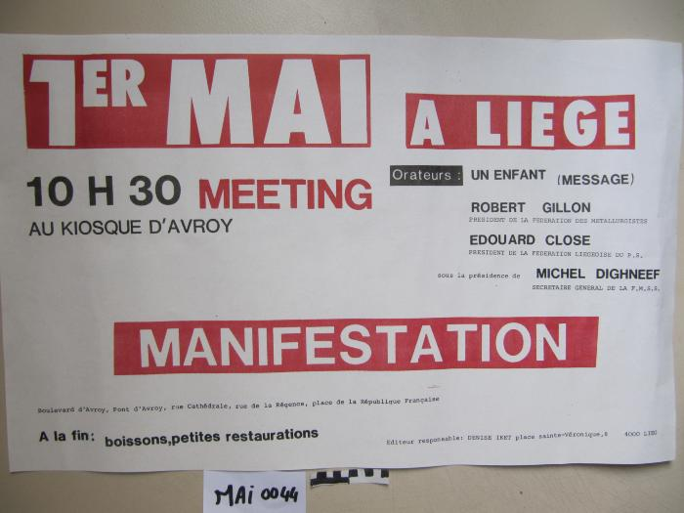
1er mai à Liège : manifestation (ARC-C AFF MAI 0044)

Slide 573
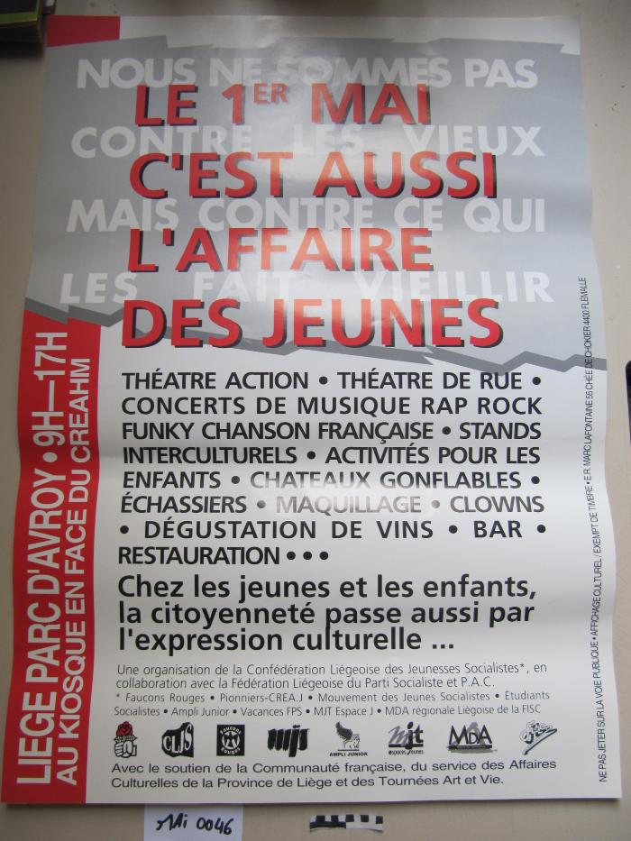
Le 1er mai c'est aussi l'affaire des jeunes (ARC-C AFF MAI 0046)

Slide 574
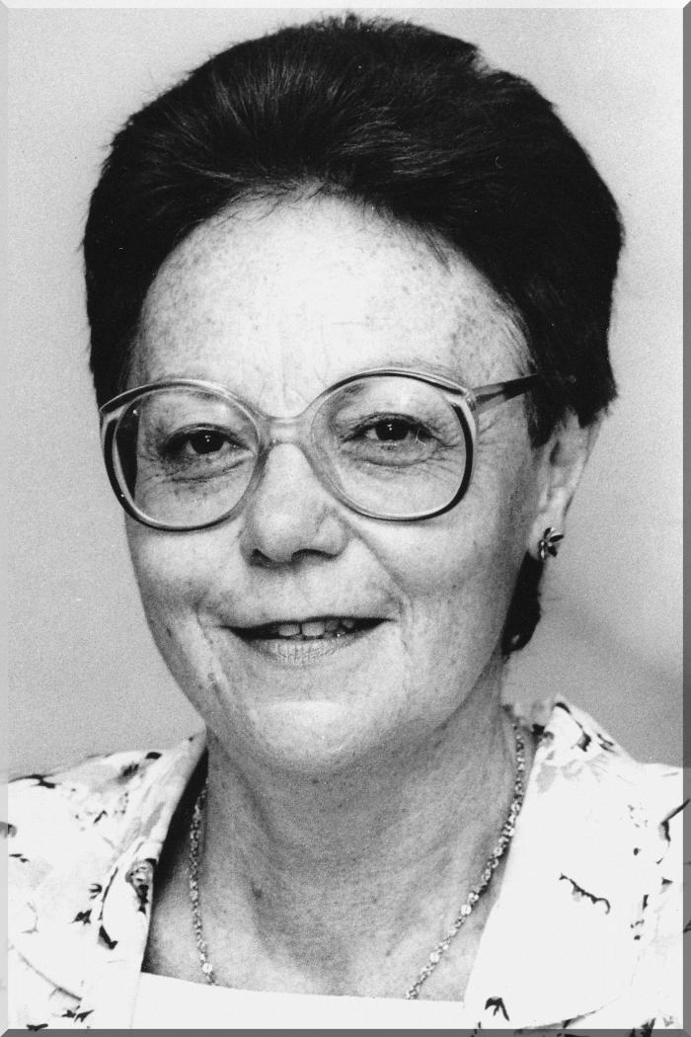
Fonds France Truffaut (ARC-P TRU-F)
July 6 2009 at 3:07:01

